Slide 1
Психологічна робота з молодими батьками

Slide 2
Вступ
Сім'я в усі часи постійно перебувала в центрі уваги передової суспільної думки, прогресивних політичних діячів і вчених, починаючи від стародавніх філософів і закінчуючи сучасними реформаторами. І це не випадково. Сім'я являє собою систему соціального функціонування людини, один з інститутів суспільства. Вона знаходиться в русі, змінюється не тільки під впливом соціально-політичних умов, а й у силу внутрішніх процесів свого розвитку.

Slide 3
Основні несприятливі соціально-психологічні фактори, що впливають на стабільність міжособистісних взаємин у молодій сім'ї
На положення молодої сім'ї впливає соціальна напруженість, яка властива нашому суспільству, і кризові явища в економіці, зачепили всі сім'ї, в тому числі і молоді. Домогтися згоди і взаєморозуміння в сімей ного життя досить складно, і особливо важко це зробити в один з найвідповідальніших періодів подружжя-початковий період, коли молодята стикаються з першими, сімейно-побутовими проблемами.

Slide 4
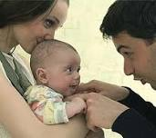
Серед найбільш поширених соціально-психологічних проблем молодої сім'ї можна виділити наступні:
1)несприятливе матеріальне
становище;
2) житлова невлаштованість;
3) проблема дітонародження і здоров'я
4) проблема адаптації молодого подружжя умовами сімейного життя.

Slide 5
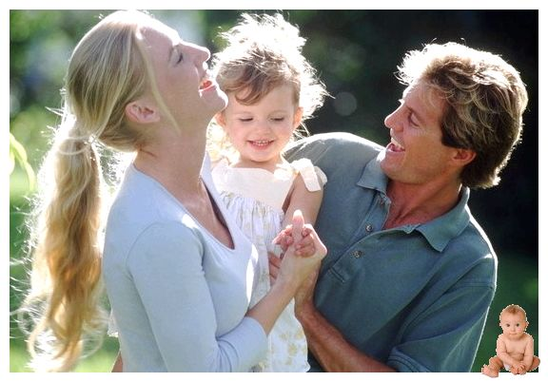
Важливим є питання про ведення домашнього господарства в період становлення сім'ї, коли молодому подружжю доводиться самостійно вирішувати питання задоволення особистих і сімейних потреб.
У масштабах будинку, як і в масштабах країни, потрібно планування, облік, контроль, ощадливість: раціональне використання коштів і часу, організація правильного і економного харчування, благоустрій житла, розумне використання предметів домашнього вжитку, одягу взуття і т.д. Тому молодим людям дуже важливо ще до вступу в шлюб опанувати елементарними вміннями планування та контролювання сімейного бюджету, що представляє собою баланс доходів і витрат, основами сімейної фінансової культури.

Slide 6
Природно, що без попередніх накопичень, батьківської допомоги або кредиту молодій сім'ї важко починати спільне життя, тим більше, що молодята ще не отримали професію або ж випробовують труднощі з працевлаштуванням (що, стало поширеним явищем в наші дні). Найбільш поширеною формою підтримки сімейного бюджету молодят є фінансова допомога батьків.

Slide 7
Освіта повноцінної сім'ї-досить складний процес, і навряд чи зустрітиться такий шлюб, який не відчував би кризи в перші роки свого існування. Мабуть, найскладнішим моментом у налагодженні сімейного життя є психологічна адаптація подружжя до умов спільного проживання і індивідуально-особистісним особливостям один одного, формування сімейних відносин, зближення звичок, уявлень, цінностей молодого подружжя та інших членів сім'ї.
Нормально функціонуюча сім'я-це сім'я, яка відповідально та диференційовано виконує свої функції, внаслідок чого задовольняється потреба в рості і змінах як сім'ї в цілому, так і кожного її члена.

Slide 8
Психологічне консультування молодих сімей
Практичним психологам доводиться зустрічатися з найрізноманітнішими проблемами сімейних взаємин. Досить велике місце займають серед них проблеми женихів і наречених, проблеми молодят, роздуми подружжя, які готуються стати батьками. У період становлення сімейних взаємин, якому передують радощі і труднощі вибору, перший досвід інтимності, молоді люди звертаються за допомогою до психологів.

Slide 9
Сімейне консультування ставить своєю метою вивчення разом з консультантом запиту або проблеми члена (членів) сім'ї для зміни рольової взаємодії в сім'ї та забезпечення можливості особистісного зростання.
Різноманіття прийомів і методів сімейного консультування зумовлене різними теоретичними концепціями, серед яких провідними в даний час є когнітивно-поведінкова психотерапія.

Slide 10
У консультуванні та психотерапії існує ряд подібних понять:
-подружня терапія (консультування);
-сімейна консультація;
-сімейна терапія.
Під першою розуміють форму психотерапії (консультування), яка орієнтована на подружню пару та її проблеми. З другим поняттям справа складніша. Одні автори вважають, що це теж саме, що й сімейна терапія, інші розглядають сімейні консультації як одну з форм подружньої терапії, оскільки мова йде про більш простих, поверхневих і короткочасних психотерапевтичних впливах, в основному в кризових ситуаціях. Сімейна терапія на відміну від подружньої терапії поширюється на всю сім'ю в цілому, включаючи дітей, причомуувага звертається в основному на відносини між батьками і дітьми.

Slide 11
Сімейне консультування ставить своєю метою вивчення разом з консультантом запиту або проблеми члена (членів) сім'ї для зміни рольової взаємодії в сім'ї та забезпечення можливості особистісного зростання.
Різноманіття прийомів і методів сімейного консультування зумовлене різними теоретичними концепціями, серед яких провідними в даний час є когнітивно-поведінкова психотерапія.

Slide 12
Висновки
Звичайно ж, не слід нехтувати, дотриманням простих правил спілкування-уважно слухати і не перебивати іншого, намагатися не підвищувати голос, не використовувати слів і виразів, які можуть бути не правильно зрозумілі співрозмовником або ж чим то образити і зачепити його. Існують і більш складні правила, дотримання яких може багато в чому сприяти вирішенню навіть самих складних проблем.
При цьому необхідно пам'ятати, що, чим більше говорять один з одним про те, що їм подобатися, тим більше вони стають близькі і повні взаємної довіри.

